Slide 1


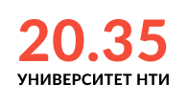
Команда: PowerCheK#1
Проект: Система мониторинга
силовых трансформаторов

Slide 2
ПРОБЛЕМА
Использование продукта-проекта позволит перейти потребителю от использования превентивного подхода к предиктивному подходу в обслуживании оборудования. Данный подход снижает затраты потребителя на проведение периодических осмотров и обслуживание трансформаторного оборудования, а также позволяет запланировать замену или ремонт и, соответственно, вывод трансформатора из работы, на основании прогнозируемого времени выхода трансформатора из строя.
Портрет потребителя:
имеет в своей структуре парк силовых трансформаторов;
самостоятельно эксплуатирует и обслуживает парк силовых трансформаторов;
трансформаторы введены в эксплуатацию более 5 лет назад (окончание гарантии производителя);
имеет точки установки трансформаторов на большом удалении друг от друга;
имеет затрудненный доступ к точкам установки трансформаторов;
имеет предпосылки внедрения современных цифровых решений;
заинтересован в наблюдаемости технического состояния парка силовых трансформаторов режиме реального времени;
имеет эксплуатационный и оперативный персонал с низким уровнем квалификации либо частые смены персонала;
имеет сложный и опасный производственный процесс, не допускающий длительного перерыва в электроснабжении;
является производителем трансформаторного оборудования, заинтересованным в повышении потребительских свойств выпускаемой продукции.

Slide 3
ПРОДУКТ
Программно-технический комплекс основанный на авторских методиках и алгоритмах, обеспечивающий получение достоверной информации о текущем и прогнозируемом техническом состоянии силового двухобмоточного трансформатора
На рынке отсутствуют прямые конкуренты продукта проекта.
Анализ публикационной активности в России и мире позволил определить высокий уровень вовлеченности и заинтересованности исследователей и разработчиков в вопросе предиктивной аналитики технического состояния различного высоковольтного оборудования, в том числе и силовых двухобмоточных трансформаторов.
Отсутствие работоспособной и готовой системы на рынке.

Slide 4
РЫНОК
Основные конкуренты:
ООО «Димрус» (Россия) Продукт: Dimrus TDM (https://dimrus.ru/index.html).
Qualitrol Corp. (США) Продукт: QTMS Qualitrol (https://www.qualitrolcorp.com/).
Объем целевого рынка производителей устройств мониторинга комплектующих трансформаторные подстанции и силовые трансформаторы на конец 2022 года составляет 22,42 млрд. руб., где 33,4% от общей суммы приходится на микропроцессорные устройства мониторинга. На начальном этапе производства системы мониторинга планируется занять долю рынка объемом 464805 тыс. руб.
Конкурентные преимущества:
функция оценки текущего состояния трансформатора в режиме реального времени без его отключения от сети
функция прогнозирования срока службы трансформатора в режиме реального времени без отключения трансформатора от сети
возможность интеграции разрабатываемого ПТК в АСУТП
наличие действующих РИД:
заинтересованность предприятий производителей высоковольтного электротехнического оборудования в разработках команды проекта (ГК-Электрощит Самара)
договор о сотрудничестве с ключевым предприятием производителем промышленных микроконтроллеров (ОВЕН)

Slide 5
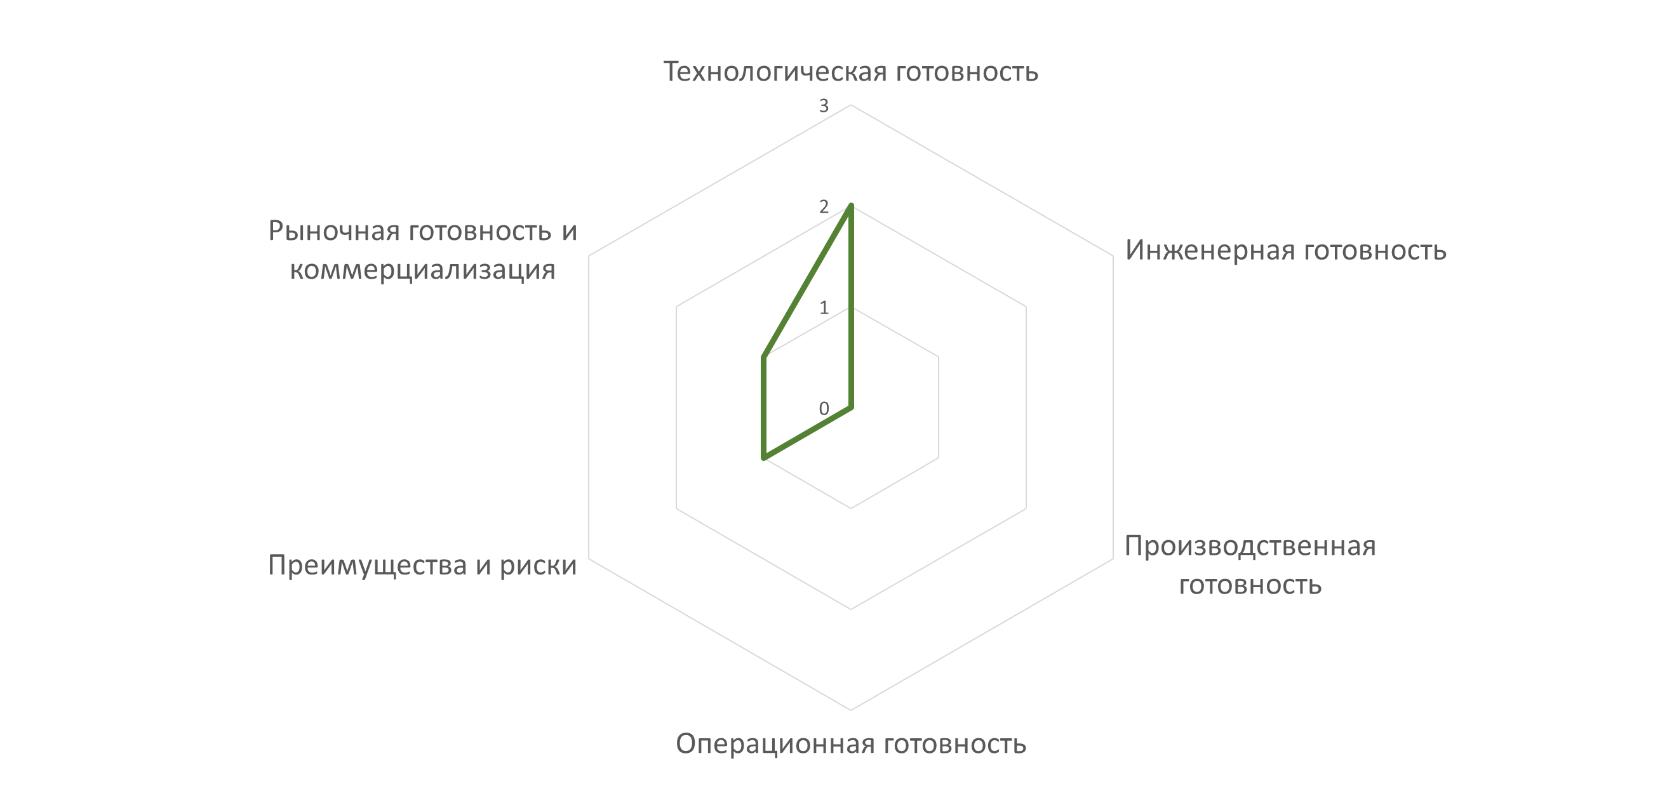
ТЕКУЩИЕ РЕЗУЛЬТАТЫ
Индустриальные партнеры:
- Заинтересованность предприятий производителей высоковольтного электротехнического оборудования в разработках команды проекта (ГК-Электрощит Самара)
- Наличие договора о сотрудничестве с ключевым предприятием производителем промышленных микроконтроллеров (ОВЕН)

Slide 6
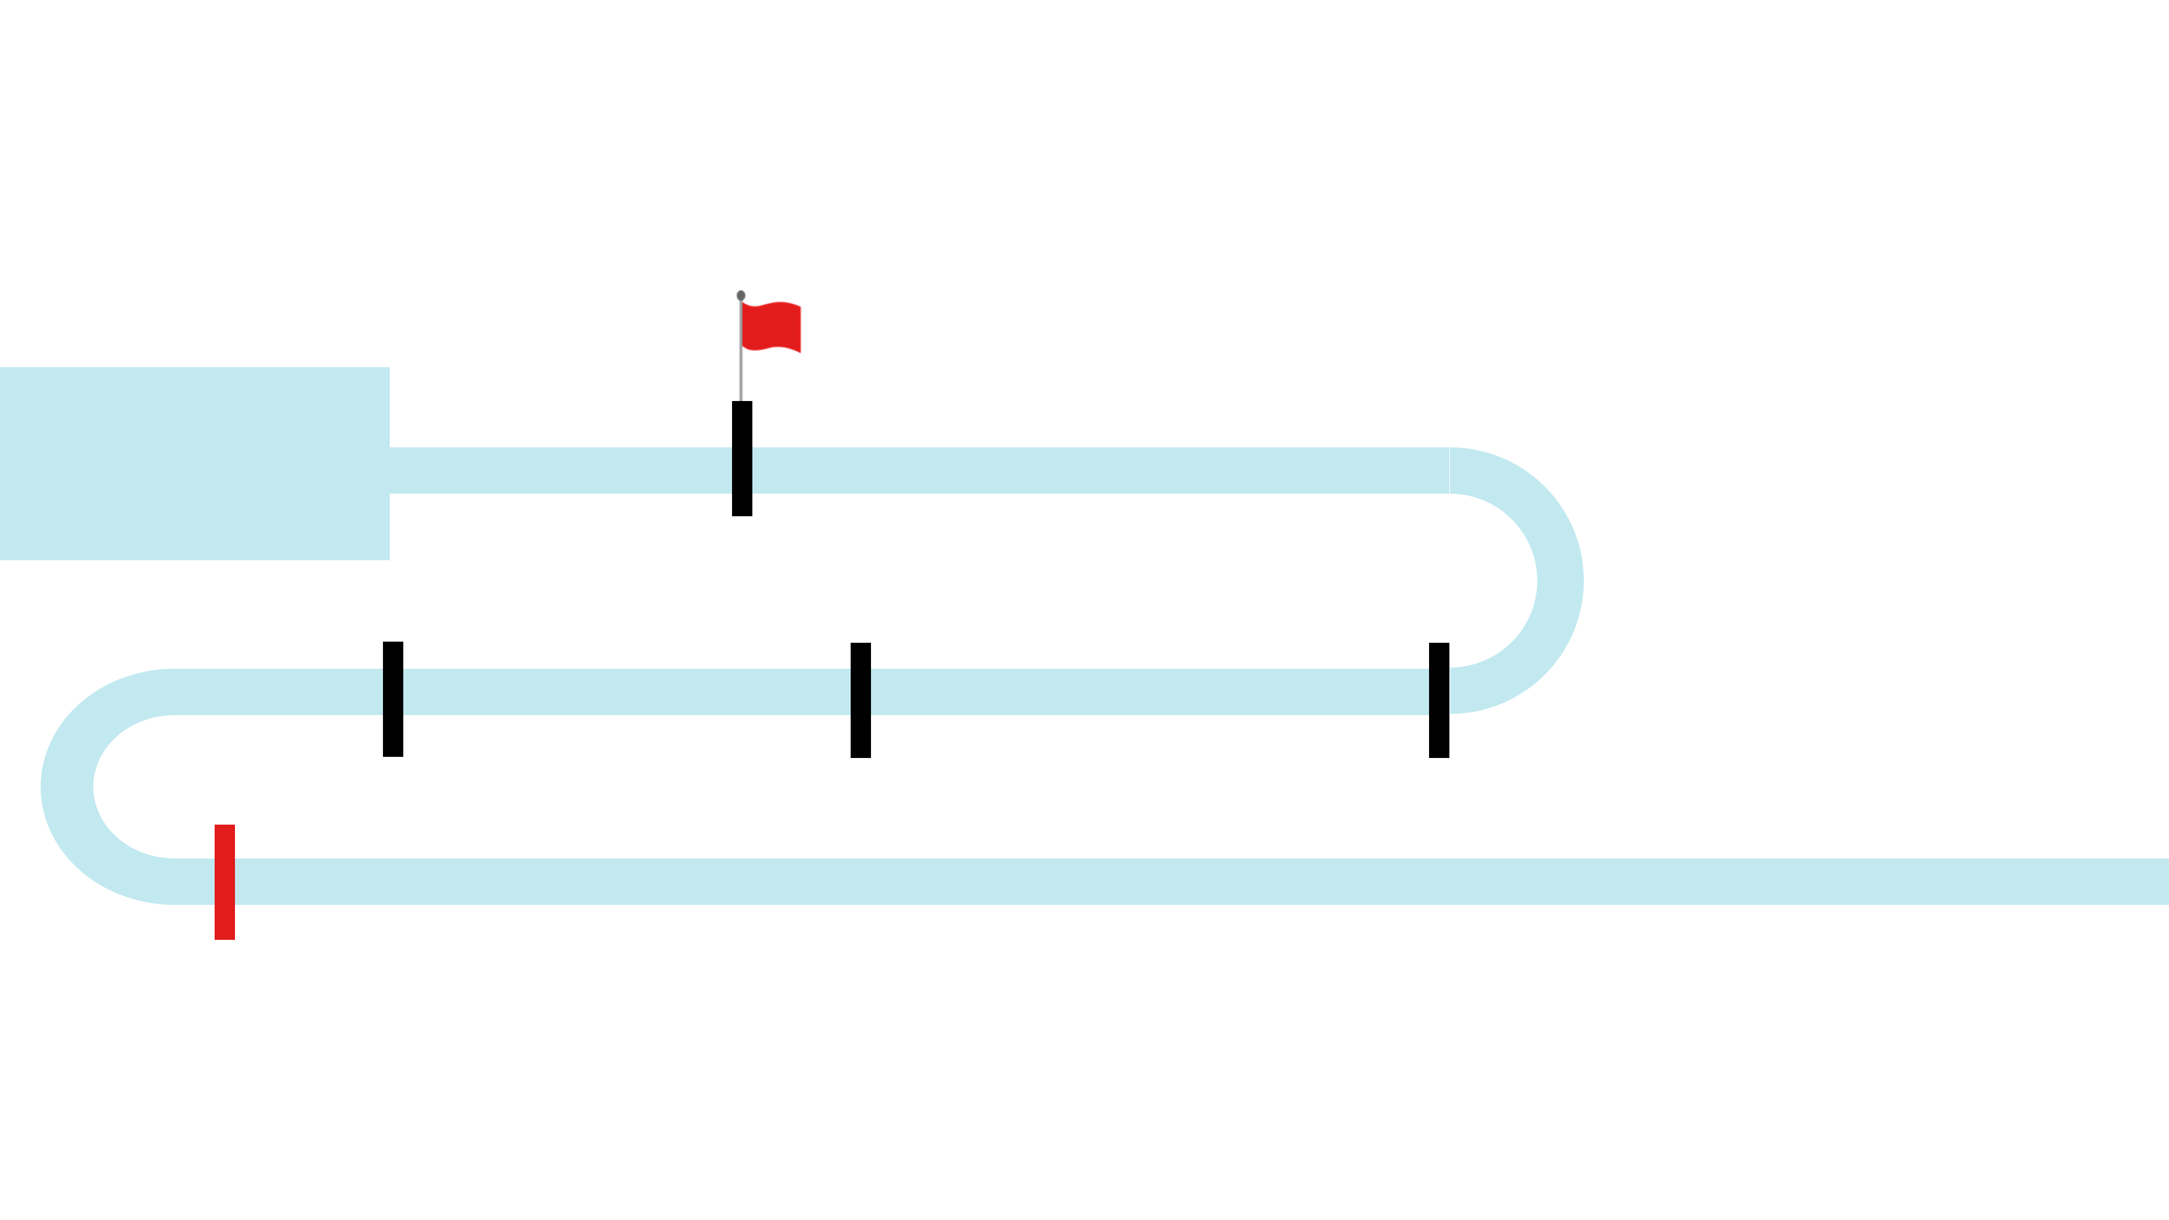

ДОРОЖНАЯ КАРТА ПРОЕКТА
Разработана методика оптимального выбора количества и типа датчиков для контроля технического состояния трансформатора
Первая стадия разработки продукта
Этап 1
2.Разработка методики оценки состояния обмоток и магнитопровода трансформатора по данным измерений в режиме реального времени без отключения от сети
Этап 4
Этап 3
Этап 2
Этап 5
Декабрь 2024
2025 $→$ Стадия 2
4. Определение перечня технических требований к датчикам, МП устройствам, линиям связи и протоколам передачи данных для использования в составе ПТК
3. Разработка программных алгоритмов обработки и анализа данных с получаемых с первичных-измерительных устройств в режиме реального времени для оценки технического состояния трансформатора
5. Создание и тестирование лабораторного образца ПТК с использованием средств компьютерного и гибридного моделирования

Slide 7
БИЗНЕС-
МОДЕЛЬ
Ценностное предложение:
Возможность перевода подстанций на цифровой мониторинг
Рынки:
B2B, в том числе OEM продажи
B2G
Целевая аудитория:
описывается портретом потребителя (Портрет потребителя)
Планируемые партнеры:
ООО «Тольяттинский Трансформатор»
АО «ГК «Электрощит»-ТМ Самара»
ЗАО «Группа «СВЭЛ»
ПАО «Россети»
Необходимые ресурсы:
Прямое финансирование (ЗП + оборудование) разработки лабораторного образца для тестирования системы

Slide 8
ФИНАНСОВЫЙ ПЛАН
50 000 000 рублей
Разработку и тестирование прототипа системы мониторинга силовых двухобмоточных трансформаторов планируется провести на базе «ГК «Электрощит»-ТМ Самара». После оформления юр. лица планируется стать резидентом регионального технопарка "Жигулевская долина", где организовать производственные площади. Для оплаты услуг квалифицированных специалистов была подана заявка на программу ФСИ «Старт-1» с целью привлечения финансирования. В общей сумме планируется привлечь до 50 млн. рублей. С самого начала планируется создание полноценного инновационного производства в сфере неразрушающего контроля трансформаторов.

Slide 9
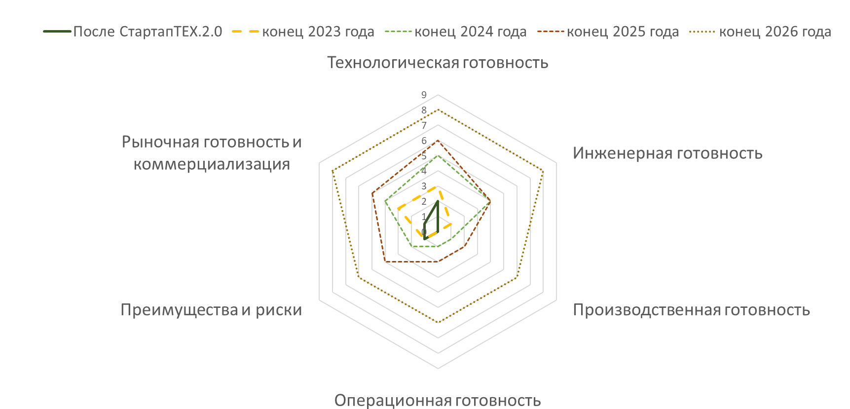
Развитие проекта
*Развитие проекта определено при условии соблюдении сроков и объемов финансирования и отсутствия существенных рисков

